Slide 1
Сервер. Создание
Для создания сервера потребуется работа с протоколом HTTP
Для работы с HTTP в Node.js используется модуль http
Чтобы создать сервер, используется метод createServer(), который возвращает объект типа http.Server. Чтобы сервер мог прослушивать и обрабатывать входящие подключения, у объекта сервера необходимо вызвать метод listen(), в который в качестве параметра передается номер порта, который будет прослушиваться сервером
Для обработки подключений, в метод createServer() нужно передать функцию обратного вызова, которая будет запускаться для каждого подключения, параметры:
1 – хранит информацию о запросе
2 – управляет отправкой ответа
Макс

Slide 2
Сервер. Создание
Создадим файл приложения app.js:
const http = require("http");
function requestHandler(request, response) {
response.end("Hello World!");
}
const server = http.createServer(requestHandler);
/*
Альтернатива:
const server = new http.Server(requestHandler);
*/
server.listen(3000);
console.log("Сервер запущен");
Макс

Slide 3


Сервер. Создание
Запуск app.js:
Введем в браузере путь http://localhost:3000 и увидим результат работы сервера:
Макс

Slide 4
Сервер. Создание. Объект запроса
Первый параметр (request) позволяет получить информацию о запросе и является объектом типа http.IncomingMessage, основные свойства:
headers – заголовки запроса
method – метод HTTP
url – строка запроса
httpVersion – версия HTTP
Файл app.js:
const http = require("http");
function requestHandler(request, response) {
console.log(`Метод HTTP: ${request.method}`);
console.log(`Строк запроса: ${request.url}`);
console.log(`Версия HTTP: ${request.httpVersion}`);
console.log("Все заголовки:");
console.log(request.headers);
response.end("Hello World!");
}
const server = http.createServer(requestHandler);
server.listen(3000);
Макс

Slide 5

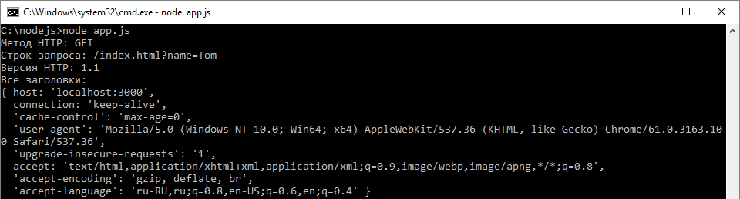
Сервер. Создание. Объект запроса
Запустим app.js и введем в браузере путь http://localhost:3000/index.html?name=Tom:
Макс

Slide 6
Сервер. Создание. Объект ответа
Второй параметр (response) управляет отправкой ответа и является объектом типа http.ServerResponse, основные свойства и методы:
statusCode – устанавливает статусный код ответа
statusMessage – устанавливает сообщение, отправляемое вместе со статусным кодом
setHeader() – добавляет в ответ один заголовок
write() – пишет в поток ответа некоторое содержимое
end() – окончание записи в поток ответа. Обратите внимание, метод обязателен к использованию
writeHead() – добавляет в ответ статусный код и набор заголовков
Макс

Slide 7
Сервер. Создание. Объект ответа
Файл app.js:
const http = require("http");
function requestHandler(request, response) {
response.statusCode = 200;
response.statusMessage = "OK";
response.setHeader("Content-Type", "text/plain");
response.setHeader("Server", "Node.js");
/* Альтернатива:
response.writeHead(
200,
"OK",
{
"Content–Type": "text/plain",
Server: "Node.js"
}
); */
response.write("Hello World");
response.end();
}
const server = http.createServer(requestHandler);
server.listen(3000);
Макс

Slide 8
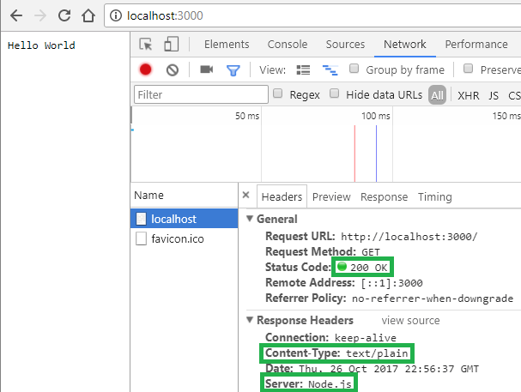
Сервер. Создание. Объект ответа
Запустим app.js, введем в браузере путь http://localhost:3000 и увидим заголовки:
Макс

Slide 9
Сервер. Отправка статических файлов
Если пользователю нужно отправлять статические данные (например, HTML-страницу), то создавать их напрямую в коде сервера неудобно, гораздо удобнее вынести все статические данные в отдельные файлы
Для статических файлов, в каталоге проекта создадим подкаталог public, в котором создадим HTML-файл index.html:
<!DOCTYPE html>
<html>
<head>
<title>Node.js</title>
<meta charset="utf-8" />
</head>
<body>
<i>Hello Tom!</i>
</body>
</html>
Макс

Slide 10

Сервер. Отправка статических файлов
Теперь серверу нужно прочитать содержимое файла и отправить пользователю
Файл app.js:
const http = require("http");
const fs = require("fs");
function requestHandler(request, response) {
fs.readFile("./public/index.html", "utf8", (error, data) => {
response.end(data);
});
}
const server = http.createServer(requestHandler);
server.listen(3000);
Запустим app.js и увидим в браузере страницу index.html:
Макс

Slide 11
Сервер. Отправка статических файлов
Данный код сервера на любые запросы будет всегда отправлять страницу index.html, если добавить немного логики, то можно пользователю позволить указывать какой именно файл из каталога public он хочет получить
Файл app.js:
const http = require("http");
const fs = require("fs");
function requestHandler(request, response) {
if (request.url.startsWith("/public/")) {
fs.readFile(request.url.substr(1), "utf8", (error, data) => {
if (error) {
response.statusCode = 404;
response.statusMessage = "Not Found";
response.end("Page not found");
} else {
response.end(data);
}
});
Макс

Slide 12
Сервер. Отправка статических файлов
} else {
response.end("Hello World!");
}
}
const server = http.createServer(requestHandler);
server.listen(3000);
Если строка запроса начинается на /public/, то сервер попытается считать запрашиваемый файл и отправит его, если файла нет, сервер отправит статусный код 404
Если строка запроса не начинается на /public/, то сервер отправит строку Hello World!
Макс

Slide 13



Сервер. Отправка статических файлов
Запустим app.js и введем в браузере разные пути:
Макс

Slide 14
Сервер. Шаблоны
Статические HTML-страницы не всегда удобны, например нужно создать страницы приветствия для разных имен пользователя, для этого придётся на каждое имя создавать отдельную страницу
Для решения подобных проблем удобно использовать шаблоны, это обычные HTML-страницы, но только вместо определенного текста, по всей странице расположены плейсхолдеры – специальные выражения, вместо которых потом динамически можно вставить любой текст
Файл index.html:
<!DOCTYPE html>
<html>
<head>
<title>Node.js</title>
<meta charset="utf-8" />
</head>
<body>
<i>Hello {name}!</i>
</body>
</html>
Макс

Slide 15
Сервер. Шаблоны
Вместо конкретного имени, используется плейсхолдер {name}
При работе с шаблонами, серверу после получения содержимого шаблона нужно заменить {name} на определенное имя, например, используя метод replace()
Файл app.js:
const http = require("http");
const fs = require("fs");
function requestHandler(request, response) {
fs.readFile("./public/index.html", "utf8", (error, data) => {
data = data.replace("{name}", "Tom");
response.end(data);
});
}
const server = http.createServer(requestHandler);
server.listen(3000);
Макс

Slide 16
Сервер. Шаблоны
Запустим app.js и увидим в браузере полноценную HTML-страницу без плейсхолдеров:
Макс

Slide 17
Сервер. Отправка больших файлов
Для отправки больших файлов лучше использовать потоки
Добавим в проект любую картинку с хорошим качеством в формате JPEG и назовем ее picture.jpg
Файл app.js:
const http = require("http");
const fs = require("fs");
function requestHandler(request, response) {
response.setHeader("Content-Type", "image/jpeg");
fs.createReadStream("./picture.jpg").pipe(response);
}
const server = http.createServer(requestHandler);
server.listen(3000);
Создается поток для чтения файла и связывается с объектом ответа через канал
Макс

Slide 18
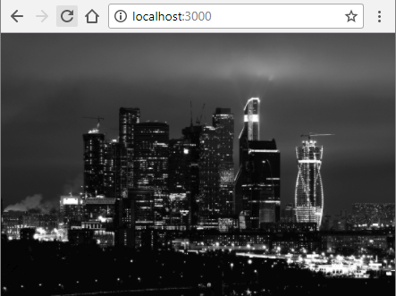
Сервер. Отправка больших файлов
Запустим app.js и увидим в браузере картинку picture.jpg:
Макс

Slide 19
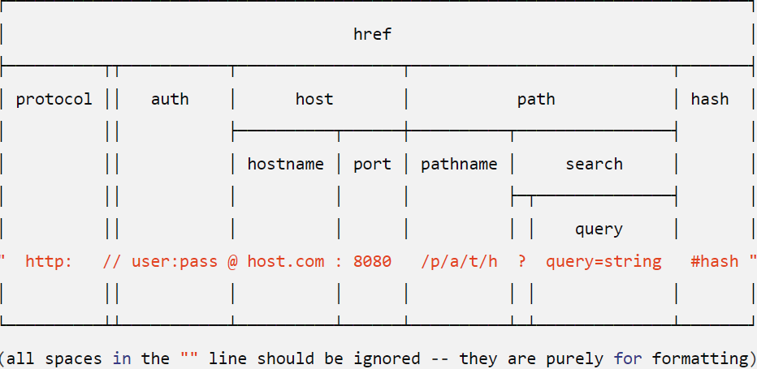
Сервер. Работа с URL
При разработке сервера часто приходится работать с разными частями URL, например, получение доменного имени или параметров запроса. Общая структура URL:
Макс

Slide 20
Сервер. Работа с URL
Для работы с URL в Node.js используется модуль url
Основным метод для разбора URL, является parse(), параметры:
1 – URL
2 – отвечает за формат представления строки запроса (не обязательный):
true – в виде объекта
false – в виде строки (по умолчанию)
В результате, метод parse() возвращает объект, используя свойства которого, можно получить разные части URL
Файл app.js:
const http = require("http");
const url = require("url");
function requestHandler(request, response) {
let parsedURL = url.parse(request.url, true);
console.log(parsedURL);
response.end(parsedURL);
}
const server = http.createServer(requestHandler);
server.listen(3000);
Макс

Slide 21
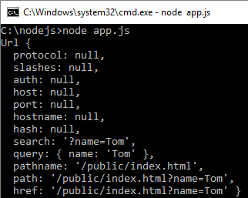
Сервер. Работа с URL
Запустим app.js, введем в браузере путь http://localhost:3000/public/index.html?name=Tom и увидим результат разбора URL:
Макс

